Slide 1
Русский язык. Структура ЕГЭ – 2022. Новые задания. Проблемы. Пути решения.
Учитель русского языка и литературы
МОУ СОШ №2 ст. Григорополисской
Гончарова И.В.

Slide 2


ЕГЭ за лето сильно изменился

Slide 3
Количество заданий в ЕГЭ по русскому в 2022
Количество заданий, по сравнению с прошлым годом, в ЕГЭ по русскому 2022 не изменилось.
Вариант состоит из 26 тестовых заданий и одного задания на сочинение по прочитанному тексту. При этом, первые три номера были заменены другими.
Максимальный первичный балл также изменился. Теперь за правильное выполнение варианта можно получить 58 баллов (вместо 59).

Slide 4
Новое задание №1
Как и в прошлые годы, задания №1-3 ЕГЭ по русскому в 2022 относятся к небольшому отрывку текста.
С 2022 года дается фрагмент не только научного, но и любого другого стиля. Это связано с изменением типа задания: вместо понимания текста теперь проверяются способности выпускников к стилистическому анализу.

Slide 5
Разбор 1 задания ЕГЭ по русскому
Для выполнения задания №1 ЕГЭ по русскому 2022 необходимо помнить, какие языковые средства существуют, на что они влияют и к какому типу текста относятся. Это пригодится также и для задания №26. необходимо понимать цель, которую преследует автор при написании текста.

Slide 6
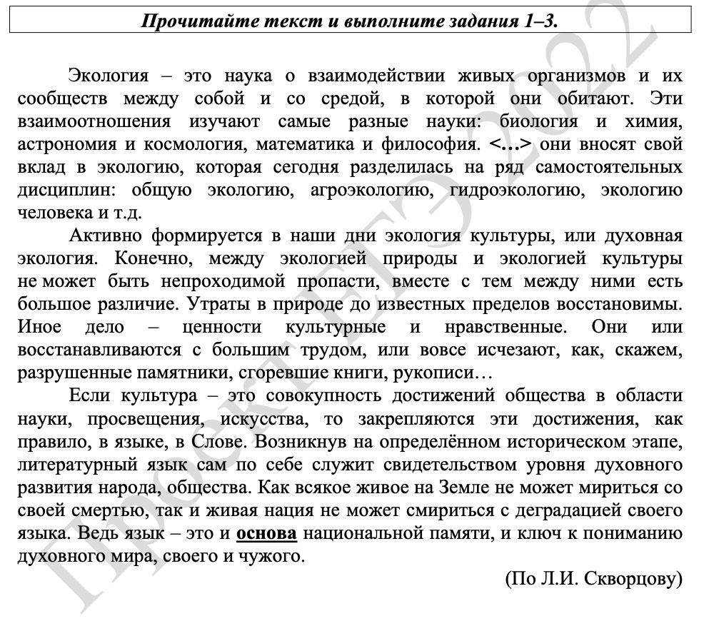

Slide 7
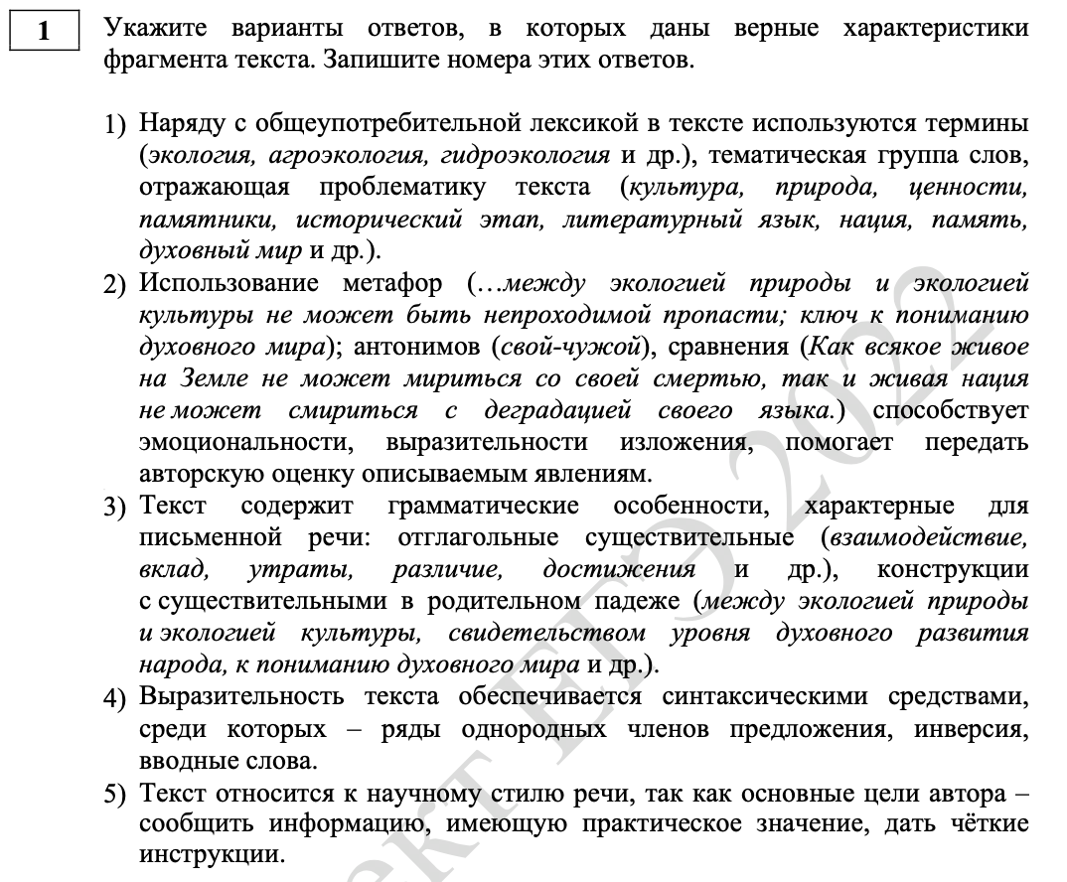

Slide 8
Задание №16 всегда приносило два самых легких балла в разделе пунктуации. Видимо, составители экзамена тоже это поняли. Поэтому в ЕГЭ по русскому 2022 года это задание приносит только один балл, а вот подходящих предложений, вместо двух, может быть неограниченное количество.

Slide 9
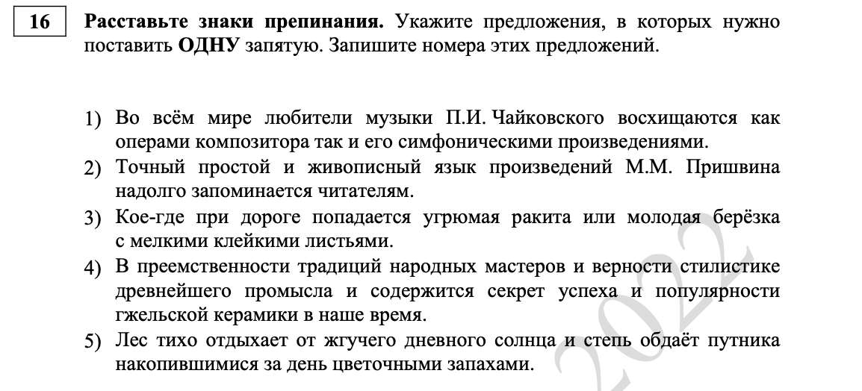

Slide 10
К1, к2, К3
Проблема
Логический переход к первому примеру
Первый пример-иллюстрация и пояснение к нему
Логический переход (связка)
Второй пример-иллюстрация и пояснение к нему
Указана и проанализирована смысловая связь между примерами
Позиция автора

Slide 11
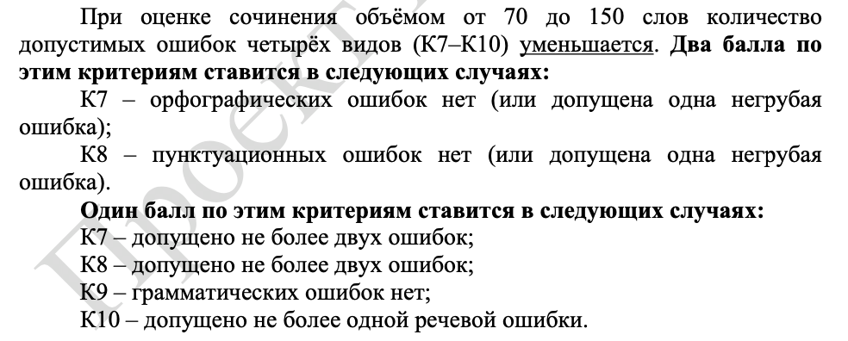

Slide 12
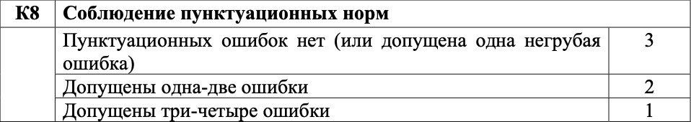
Также стали менее лояльными критерии оценивания пунктуационной грамотности сочинения. Теперь ошибки допускать нельзя совсем, а за три пунктуационных можно получить только один балл.

Slide 13


